Slide 1

EJECUCIÓN PRESUPUESTARIA DE GASTOS acumulada al mes de febrero de 2018
Partida 14:
MINISTERIO DE BIENES NACIONALES
UNIDAD DE ASESORÍA PRESUPUESTARIA
SENADO DE LA REPÚBLICA DE CHILE
Valparaíso, abril 2018

Slide 2
Ejecución Presupuestaria de Gastos del Ministerio de Bienes Nacionales acumulada al mes de febrero de 2018
Principales hallazgos
Para el año 2018 la Partida presenta un presupuesto aprobado de $41.761 millones, de los cuales un 49% se destina a gastos operacionales (personal y bienes y servicios de consumo), recursos que al mes de febrero registraron erogaciones del 13,2% y 6,8% respectivamente, ambos calculados sobre el presupuesto vigente.
La ejecución del Ministerio del mes de febrero ascendió a $1.851 millones, es decir, un 4,4% respecto de la ley inicial, gasto superior en 0,9 puntos porcentuales respecto a igual mes del año 2017. Con ello, la ejecución acumulada es de $2.892 millones, equivalente a un 6,9% del presupuesto inicial. Dicha erogación es inferior en 0,4 puntos porcentuales al registrado a igual periodo del ejercicio anterior.
En cuanto a los programas, el 55,5% del presupuesto vigente, se concentra en el Programa Administración de Bienes, que al mes de febrero alcanzó niveles de ejecución del 2,6%, calculados respecto al presupuesto vigente, siendo al mismo tiempo el programa con menor erogación en el período.
El programa Subsecretaría de Bienes Nacionales es el que presenta la ejecución mayor con un 14,1%.

Slide 3
Ejecución Presupuestaria de Gastos del Ministerio de Bienes Nacionales acumulada al mes de febrero de 2018
Principales hallazgos
La Partida no presenta al mes de febrero modificaciones al presupuesto inicial, sin embargo, el servicio de la deuda registró un gasto por sobre lo aprobado que alcanzó los $328 millones, afectando a todos los Programas: Subsecretaría de Bienes Nacionales ($181 millones); Regularización ($26 millones); Administración de Bienes ($71 millones); y, Catastro ($50 millones), destinados al pago de las obligaciones devengadas al 31 de diciembre de 2017 (deuda flotante), sin que se verifique a la fecha los decretos de modificación presupuestaria respectivos.

Slide 4
Ejecución Presupuestaria de Gastos del Ministerio de Bienes Nacionales acumulada al mes de febrero de 2018
en miles de pesos 2018

Slide 5
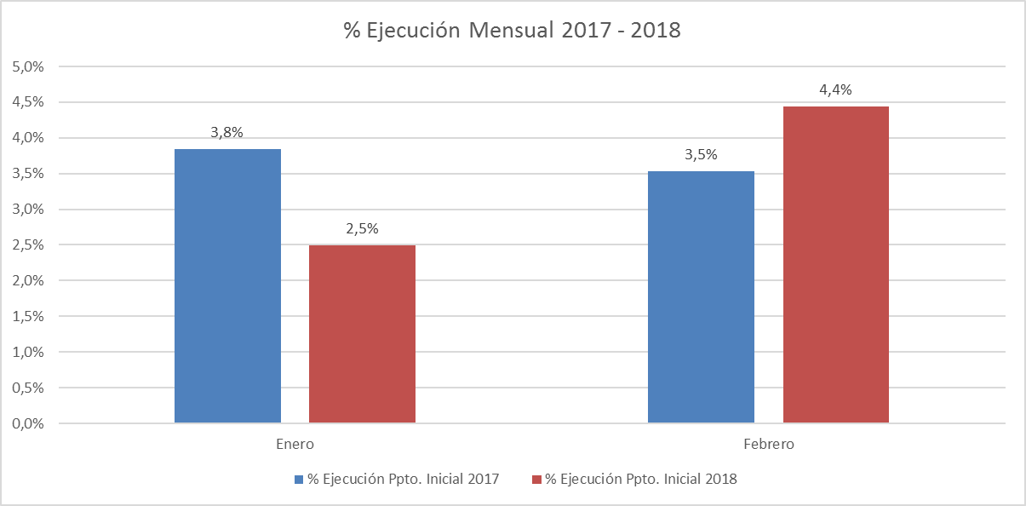
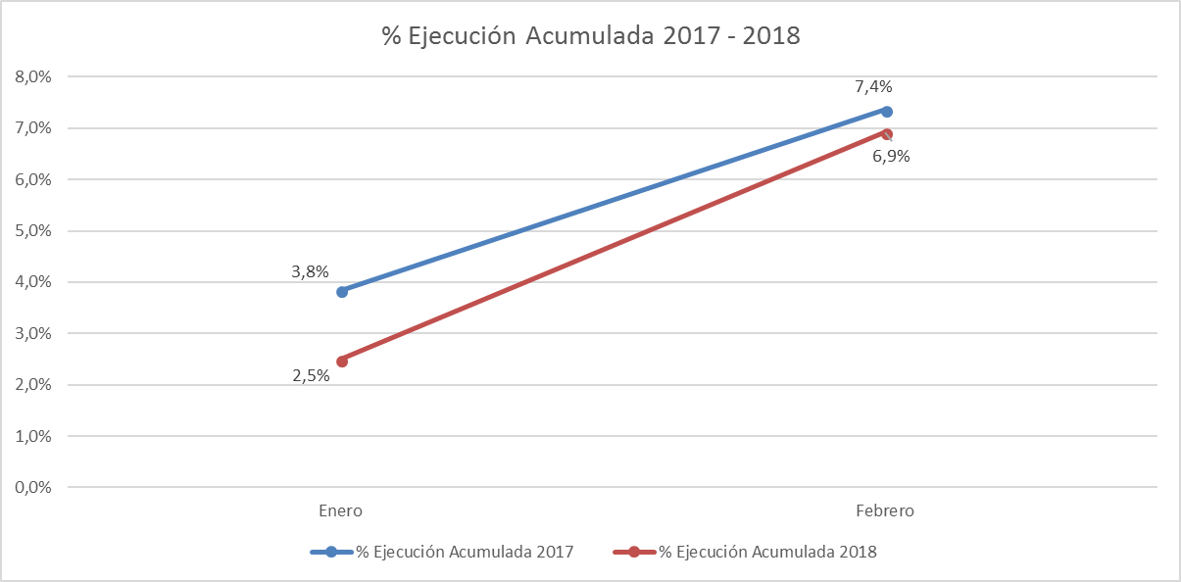
Ejecución Presupuestaria de Gastos del Ministerio de Bienes Nacionales acumulada al mes de febrero de 2018
Comportamiento de la Ejecución Presupuestaria de la Partida 2017 - 2018

Slide 6
Ejecución Presupuestaria de Gastos Partida 14, Resumen por Capítulos acumulada al mes de febrero de 2018
en miles de pesos 2018
Fuente: Elaboración propia en base a Informes de ejecución presupuestaria mensual de DIPRES

Slide 7
Ejecución Presupuestaria de Gastos Partida 14, Capítulo 01, Programa 01: SUBSECRETARÍA DE BIENES NACIONALES
acumulada al mes de febrero de 2018
en miles de pesos 2018

Slide 8
Ejecución Presupuestaria de Gastos Partida 14, Capítulo 01, Programa 03: REGULARIZACIÓN DE LA PROPIEDAD RAÍZ
acumulada al mes de febrero de 2018
en miles de pesos 2018

Slide 9
Ejecución Presupuestaria de Gastos Partida 14, Capítulo 01, Programa 04: ADMINISTRACIÓN DE BIENES
acumulada al mes de febrero de 2018
en miles de pesos 2018 … 1 de 2

Slide 10
Ejecución Presupuestaria de Gastos Partida 14, Capítulo 01, Programa 04: ADMINISTRACIÓN DE BIENES
acumulada al mes de febrero de 2018
en miles de pesos 2018 … 2 de 2

Slide 11
Ejecución Presupuestaria de Gastos Partida 14, Capítulo 01, Programa 05: CATASTRO
acumulada al mes de febrero de 2018
en miles de pesos 2018

